Slide 1
Táctica ofensiva
Acciones contra 5:1 con avanzado muy arriba

Slide 2
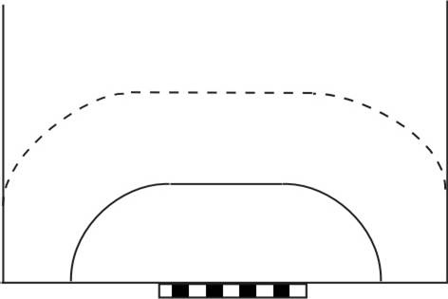
Acciones contra 5:1 con avanzado muy arriba
D
4 x 3
Situación de partida
F
2
6
4
E
3
5
C
A
7
B

Slide 3
Acciones contra 5:1 con avanzado muy arriba
D
Situación de partida
F
2
6
4
E
3
5
C
A
7
B

Slide 4
Acciones contra 5:1 con avanzado muy arriba
D
Situación de partida
F
2
E
6
3
4
5
C
A
7
B

Slide 5
Desdoblamiento F
D
Situación de partida
F
2
6
4
E
3
5
C
A
7
B

Slide 6
Desdoblamiento F
D
Situación de partida
F
2
6
4
E
3
5
C
A
7
B

Slide 7
Desdoblamiento F
Info adicional
Situación de partida
D
F
2
7
E
3
6
4
5
C
A
B

